Slide 1

倍苏美®马来酸阿伐曲泊帕片 2025年
成都倍特药业股份有限公司
2025年7月

Slide 2
目录
01
药品基本信息
02
有效性
03
安全性
04
创新性
05
公平性

Slide 3
倍苏美®马来酸阿伐曲泊帕片 基本信息（一）
 | 通用名 | 马来酸阿伐曲泊帕片
 | 注册规格 | 20mg
 | 适应症 | 1.本品适用于择期行诊断性操作或者手术的慢性肝病相关血小板减少症的成年患者。 慢性肝病患者不得通过服用本品来恢复正常的血小板计数。 2.本品适用于既往对糖皮质激素、免疫球蛋白等治疗反应不佳的慢性原发免疫性血小板减少症(ITP)成人患者,使血小板计数升高并减少或防止出血。 本品仅用于因血小板减少和临床条件导致出血风险增加的ITP患者。
 | 参照药品 | 参照药品：艾曲泊帕乙醇胺片、海曲泊帕乙醇胺片、注射用罗普司亭 根据说明书及指南推荐，ITP患者每日口服艾曲波帕/海曲泊帕治疗或罗普司亭每周注射，本品可替代该用药，方便患者用药。
 | 中国获批 时间 | 2020年4月14日 | 目前大陆地区同通用名药品的上市情况 | 17家
 | 全球首次上市时间及国家/地区 | 2018年，美国 | 是否为OTC药品 | 否
本次申报： 倍苏美®马来酸阿伐曲泊帕片于2024年11月4日获批ITP适应症，本次申报将ITP适应症纳入医保。
【用法用量】 成人原发免疫性血小板减少症(ITP)患者（2024年获批新增适应症）: 本品在ITP患者中建议的起始剂量为20mg(1片),每天一次,应与食物同服。 服用最低有效剂量使血小板计数达到并维持>50x10⁹,以降低出血风险。不得通过服用本品来恢复正常的血小板计数。根据患者的血小板计数选择推荐剂量。每日剂量不得超过40mg(2片)。 慢性肝病相关血小板减少症患者: 本品为口服给药,应与食物同服,每天一次、连续口服5天。在择期行有创性检查或手术前10至13天开始服用本品。根据患者的血小板计数选择推荐剂量：<40*10⁹/L, 每天60mg（3片）；40～50*10⁹/L，每天40mg（2片）
倍苏美®马来酸阿伐曲泊帕片说明书

Slide 4
倍苏美®马来酸阿伐曲泊帕片 基本信息（二）
疾病的基本情况
原发免疫性血小板减少症（ITP）是一种获得性自身免疫性出血性疾病，约占出血性疾病总数的1/3，成人的年发病率约为2-5/100,000，60岁以上老年人是该病的高发群体。 该病临床表现变化较大，无症状血小板减少、皮肤黏膜出血、严重内脏出血、致命性颅内出血均可发生。成人ITP患者死亡率比一般人群高1.3-2.2倍，还会因出血、疲劳症状、抑郁、药物不良反应等问题严重影响患者生活质量。
临床未满足的需求
疾病：ITP目前尚无根治的方法，患者往往需要经过多线、长期治疗。因此，制订行之有效的ITP患者长期管理方案对改善患者预后至关重要。 注射用罗普司亭：为周制剂，需要经配制溶解后注射使用，其操作专业性要求和操作难度较大，需要专业人员（如护士）操作，会一定程度降低患者长期治疗依从性。 艾曲波帕、海曲泊帕等口服制剂：分子结构中均含有金属离子螯合基团,与抗酸药或含多价阳离子的其他产品(如奶制品和矿物质补充剂)合用时会显著降低药物暴露量。因此需空腹给药,给药前后与食物或其他药品至少间隔2h以上。有关艾曲泊帕的药代动力学研究显示,东亚裔、女性、老年(≥65岁)及肝功能损害患者的药物暴露量较高,肾功能损伤患者暴露量较低。

Slide 5
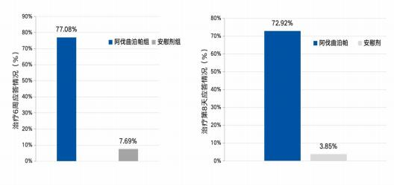
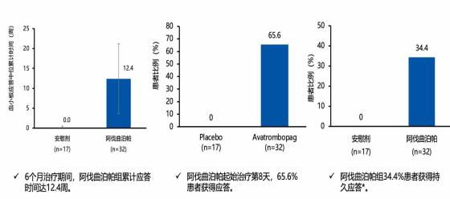
倍苏美®马来酸阿伐曲泊帕片 有效性（一）
用于成人慢性原发性免疫血小板减少症（ITP)可实现快速应答 ，应答率高且持久。
国内Ⅲ期疗效结果¹：
治疗6周时阿伐曲泊帕组应答率为77.08% ，应答率显著高 于安慰剂组7.69%（p＜0.001）；
治疗第8天时阿伐曲泊帕组应答率为72.92% ，显著高于安 慰剂组3.85% （p＜0.001）。
国外Ⅲ期疗效结果²：
6个月治疗期间， 阿伐曲泊帕组累计应答时间达12.4周 ，显著高于安慰 剂组0.0周（ P < 0.0001）；
阿伐曲泊帕起始治疗第8天， 阿伐曲泊帕组65.6%患者获得应答 ，第28 天应答率为84.4% ，均显著高于安慰剂组0.0%（ P < 0.0001）。
阿伐曲泊帕组34.4%患者获得持久应答（在6个月核心研究期间最后8周 （18-26周） ，血小板计数 ≥ 50× 10⁹/L且持续时间≥6周的患者比例）。
1.Mei H , Zhou H ,Hou, MingSun, JingZhang, LeiLuo, JianminJiang, ZhongxingYe, XuXu, YajingLu, JunWang, HuiHui, AiminZhou, YongchunHu, Yu.Avatrombopag for adult chronic primary immune thrombocytopenia: a randomized phase 3 trial in China[J].research and practice in thrombosis and haemostasis, 2023, 7(6).DOI:10.1016/j.rpth.2023.102158.
2.Wojciech J , Krzysztof C ,Mayer Ji?í,et al.Phase 3 randomised study of avatrombopag, a novel thrombopoietin receptor agonist for the treatment of chronic immune thrombocytopenia[J].British Journal of Haematology, 2018, 183.DOI:10.1111/bjh.15573.

Slide 6

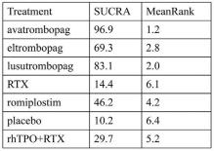
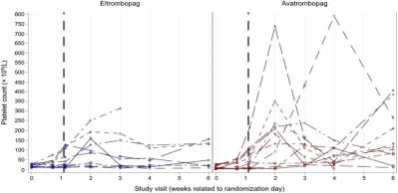
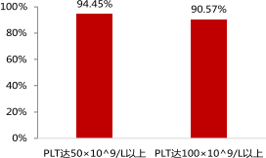
倍苏美®马来酸阿伐曲泊帕片 有效性（二）
阿伐曲泊帕相对于其他TPO-RA ，应答率更高。
国内外指南共识推荐
1、建议TPO-RAs (艾曲泊帕 ，罗 普司亭 ，阿伐曲泊帕）作为对既往 治疗（如皮质类固醇或免疫球蛋白） 不佳慢性ITP患者的首选二线治疗。 2、对于慢性ITP并伴有肝功能损伤 的患者 ，肝脏副作用风险非常低的 二线TPO-RAs可能更可取（例如 ， 阿伐曲泊帕）。 促血小板生成药物临床 应用管理中国专家共识 （2023年版） | 成人原发免疫性血小板减少症诊断与治疗中国指南（2020年版） 1、二线用药推荐使用阿伐曲泊帕。 2、促血小板生成药物:包括mTPO、艾曲泊帕此类药物于1~2周起效,有效率可达60%以上,停药后多不能维持疗效,需进行个体化维持治疗。
多项研究显示 ，阿伐曲泊帕位列所有药物血小板应答率第一。
2023 血小板生成素受体
激动剂在成人免疫性血
小板减少症中的应用中
欧专家共识
一项meta分析纳入13项随机对照临床试验¹
起始阿伐曲泊帕治疗后95%患者 应答 ，90%患者达完全应答。
图A. 起始阿伐曲泊帕治疗后应答率
相对于艾曲波帕 ，阿伐曲泊帕可更快速提升ITP患者血小板计数³。
1、体外研究显示 ，海曲泊帕及阿伐曲泊帕促进巨核细胞增殖 分化的能力均强于艾曲泊帕 ，人胎肝CD34+细胞移植小鼠试 验证实阿伐曲泊帕升高血小板计数的幅度高于艾曲泊帕。
2、阿伐曲泊帕口服给药 ，与食物或阳离子无相互作用，不需要监测肝功能，并且在刺激健康志愿者的血小板增加方面比艾曲波帕强三到四倍。
一项西班牙真实世界研究²
1.Deng, J et al. “Comparative Efficacy and Safety of Thrombopoietin Receptor Agonists in Adults With Thrombocytopenia: A Systematic Review and Network Meta-analysis of Randomized Controlled Trial.” Frontiers in Pharmacology 12 (2021): n. pag.
2.Pascual‐Izquierdo, Cristina,Llacer‐Ferrandis, M. Jose,de‐la‐Iglesia, Almudena,et al.Avatrombopag in adults with immune thrombocytopenia: A multicentre real‐life observational study in Madrid, Spain (AVAMAD study)[J].British Journal of Haematology, 2025, 206(2).DOI:10.1111/bjh.19975.
3.Tarantino, Michael D. , et al. "A phase 3, randomized, double-blind, active-controlled trial evaluating efficacy and safety of avatrombopag versus eltrombopag in ITP." British Journal of Haematology 202.4(2023):3.

Slide 7


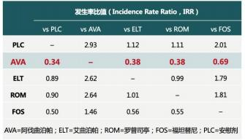
倍苏美®马来酸阿伐曲泊帕片 安全性
药品说明书收载的安全性信息
不良反应
基于阿伐曲泊帕在ITP的4项境外研究和1项中国境内研究，最常见的不良反应（发生率>10%）包括头痛、疲劳、挫伤、鼻衄、上呼吸道感染、关节痛、牙龈出血、鼻炎药，严重不良反应的发生率为9%。
相对于其他促血小板生成药物 ，安全性更优
阿伐曲泊帕不经过UGT代谢，无肝毒性²
 | 阿伐曲泊帕¹ | 艾曲泊帕² | 海曲泊帕³
吸收和 生物利用度 | 口服的中位达峰时间为服药后5~6h 与食物同服时，AVA暴露量的变异度降低了40~60% | 口服给药后2～6h达峰浓度 与抗酸药或含多价阳离子的其他产品（如奶制品和矿物质补充剂）合用，会显著降低本品的暴露量 | 口服给药后 7~8 h达到峰浓度，存在双峰 口服吸收受食物影响十分显著，给药与进食间隔时间越短，暴露量降低程度越明显
生物转化 | 主要通过细胞色素 CYP2C9 和CYP3A4 代谢 | CYP1A2和CYP2C8负责艾曲泊帕的氧化代谢， UGT1A1和UGT1A3负责葡萄苷酸化代谢，下段胃肠道中的细菌可能负责裂解代谢。 | 主要由UGT代谢
其他TPO-RA (艾曲泊帕和 罗普司亭) 相比 ，阿伐曲 泊帕显著降低ITP患者任何 出血事件的发生风险⁴
一项meta分析纳入7项随机对照临床试验
1.倍苏美®马来酸阿伐曲泊帕片说明书、2.海曲泊帕乙醇胺片说明书、3.艾曲波帕乙醇胺片说明书
4.Wojciechowski, Piotr. , et al. "Efficacy and Safety of Avatrombopag in Patients with Chronic Immune Thrombocytopenia: A Systematic Literature Review and Network Meta-Analysis." Advances in therapy 38.6(2021):3113-3128.

Slide 8
倍苏美®马来酸阿伐曲泊帕片 创新性
创新程度
应用创新
马来酸阿伐曲泊帕是新一代血小板生成素受体激动剂（TPO-RA） ；
2020年4月被批准用于择期行诊断性操作或者手术的慢性肝病（CLDT）相关血小板减少症的成年患者治疗；
2024年11月，倍苏美®马来酸阿伐曲泊帕片ITP适应症在获批，即治疗对既往治疗反应不佳的成人慢性免疫性血小板减少症，是目前唯一一款CLDT和ITP双适应症的TPO-RA。
阿伐曲泊帕是新一代的口服血小板生成素受体激动剂，较艾曲泊帕具有更强的促血小板生成作用 ，能够更快速实现患者血小板应答；
阿伐曲泊帕为小分子非肽类药物，不会产生中和性抗体，口服方便，没有饮食限制，无潜在肝毒性基团，耐受性良好，使用更方便安全 ，具有良好的治疗前景。

Slide 9
倍苏美®马来酸阿伐曲泊帕片 公平性
ITP年发病患 者总数
ITP是一种获得性自身免疫性出血性疾病 ，国内尚无基于 人口基数的ITP流行病学数据 ，国外报道的发病率约为2- 10/100,000，成人患者总数每年约20万-100万之间， ITP以无症状血小板减少、皮肤黏膜出血为主，严重者还会出 现内脏出血，甚至致命性颅内出血等，ITP不仅影响患者的躯体健康 ，还会给患者带来很大的心里危害，日常生活中也需避免外伤和出血的发生，所以ITP对患者的生活质量也造成很大影响。
弥补药品目 录短板
目前唯一一款CLDT和ITP双适应症的 TPO-RA ，唯一一款无肝毒性和可随餐 服用，安全便捷的治疗ITP的口服TPO- RA ，弥补了目录内无无肝毒性、无饮 食限制、随餐服用治疗慢性原发免疫性 血小板减少症治疗药物的现状；
临床管理难 度
药物口服方便，可与食物同服，患者服 药便利性强，利于临床管理。
符合“保基 本”原则
口服制剂更适合ITP患者长期院外用药，可进一步提高ITP患者用药的可及性和便捷性。

Slide 10
成都倍特药业股份有限公司
Chengdu Brilliant Pharmaceutical Co., Ltd.
地址：成都高新区和祥三街263号
Add： No. 263, Hexiang 3rd Street, Chengdu Hi-Tech Zone
网址：www.btyy.com
Web： www.btyy.com
电话：400-800-6276
Tel： 400-800-6276

